Slide 1
OGC Japan Forum 2024 (Oct. 29)
buildingSMART International
2024モロッコサミット 参加報告、他話題提供
国立研究開発法人 建築研究所
建築生産研究グループ 主席研究監 武藤 正樹
Notes:
建築研究所の武藤です。これより、
建築物の技術基準への適合確認における電子申請等の技術に関する研究。
その10、電磁的記録による建築確認審査のあり方の検討について発表いたします。

Slide 2
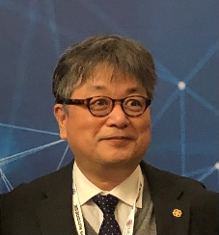
Self Introduction / 自己紹介
Masaki MUTO/武藤正樹
Dr. Eng./博士（工学）
Research Fellow/主席研究監
Department of Production Engineering/建築生産研究グループ,
Building Research Institute, Japan/建築研究所
Specialty：Construction labor management（建設労務管理）
Informatization of building production, BIM（建築生産の情報化、BIM）
CV： 1997 Research Fellow PD, Japan Society of the Promotion of Science (JSPS)
（日本学術振興会特別研究員PD）
1999 Lecturer, Tokushima Univ.（徳島大学講師）
2000 Building Research Institute, MOC（建設省建築研究所）
2001 National Institute for Land and Infra. Management, MLIT
（国土交通省国土技術政策総合研究所）
2009 Building Research Institute, Independent administrative agency
（独立行政法人建築研究所）
2024 current post（現職）
Committee Activity:
Council for the Promotion of the Use of BIM in Building Confirmation,
Working Committee Convenor（建築確認におけるBIM活用推進協議会作業部会長）
ISO TC10 SC8 / TC59 SC13 National Mirror Chair and Expert
buildingSMART International Fellow, Regulatory Room, Steering Committee Member
buildingSMART Japan Vice Chairman（buildingSMART Japan 理事（規格担当））
etc.
Notes:
私の自己紹介です。
建築研究所では、建築生産研究グループの上席研究員を務めています。
専門は、工業化工法の現場労務分析などが本来の専門でしたが、最近十数年は、BIMについて取り組んでいます。
BIMについては、2009年のいわゆる「BIM元年」から研究を始めまして、国際的な議論を進めてきました。そのおかげ
で、昨年、buildingSMART InternationalのFellowになれ、ISO技術委員会のエクスパトにもなりました。
国内では、2018年（平成30年）より、建築確認におけるBIM活用推進協議会で、作業部会長を務めるほか、
国土交通省のタスクフォースリーダーなど、目下、建築分野のBIMの社会実装に向けた作業に携わっています。

Slide 3
本日の話題提供
・bSI Summit 2024 Marrakech報告
・ISO TC59 Plenary 報告
・OGC Japan Forumに寄せて

Slide 4
・bSI Summit 2024 Marrakech報告
BIMのユースケースとして、建築確認、都市計画への実装と義務化について、１つのセッションが設けられた。
Opening Plenary
The Present
With the formalization of new standards such as IFC 4.3 and IDS (Information Delivery Specification), the industry is rapidly evolving to support the uptake and use of such standards and realize the benefits for which they were intended. Developments in services have also been notable, including the IFC Validation Service, the bSDD (buildingSMART Data Dictionary), and advances in the Professional Certification program’s educational resources to support openBIM workflows for end-users. Applying standards and services at a national level has also seen significant progress. Integrating e-permits, building regulations, and various mandates, especially within the infrastructure sector, positions openBIM as a central feature of asset design, construction, management, and maintenance processes. Learn from organizations benefitting from the suite of openBIM standards and services today, and discover why The Present is so exciting.
e.g. Jaan Saar - Automating Building Permitting - the "Killer App" for BIM

Slide 5
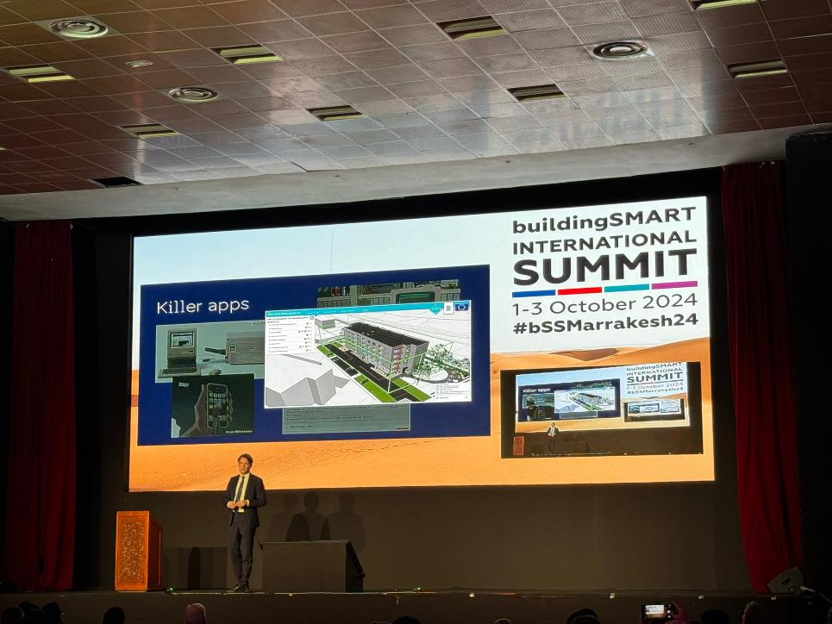
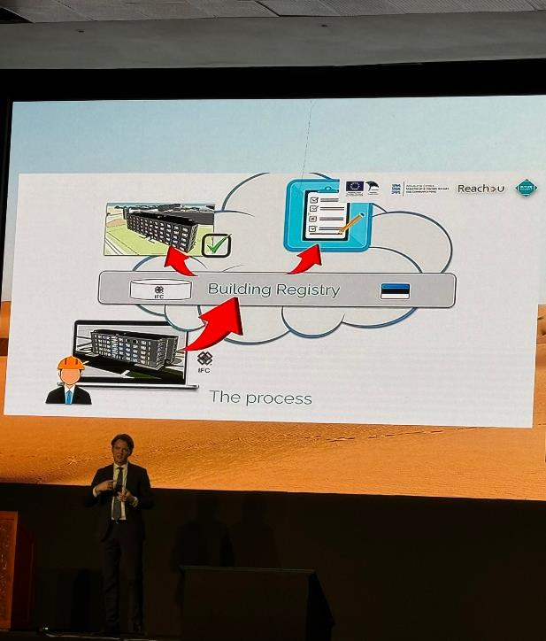

Slide 8
・bSI Summit 2024 Marrakech報告
Domain Session, Workshop, CIB W78 Conferenceでも、BIM-GISのセッションや、BIM建築確認に対する発表が積極的に行われた。
Domain Session
GIS & BIM
Workshop
The Digital Twins Working Group: A Systems Perspective
CIB W78 Conference
Digital Twins I, II, III, IIII
Enabling Permitting and Assessment

Slide 9
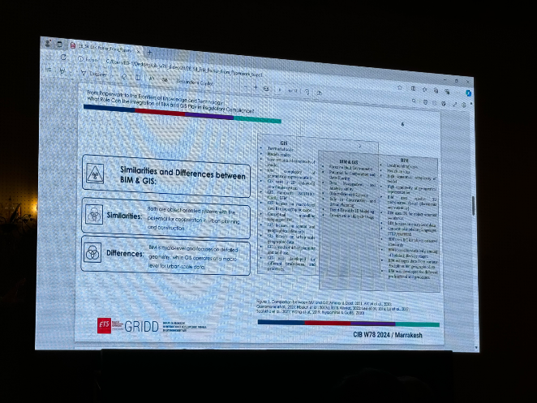
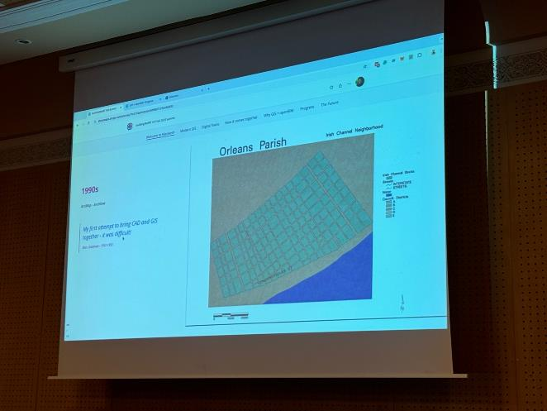

Slide 10
・ISO TC59 Plenary 報告
2年ごとに開催のISO TC59 Plenary Mtg.が、2024/10/18-24の間、中華人民共和国山東省煙台市で開催された。
そのうち、TC59SC13JWG14（BIM-GIS）とTC59SC13Plenaryに参加した

Slide 11
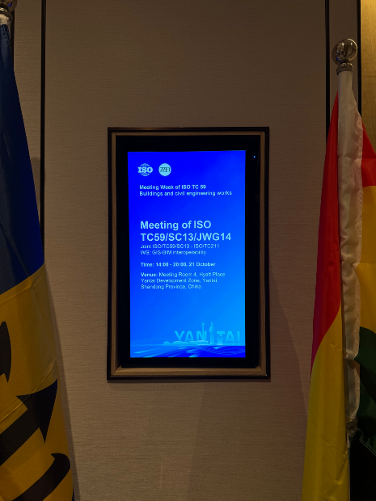
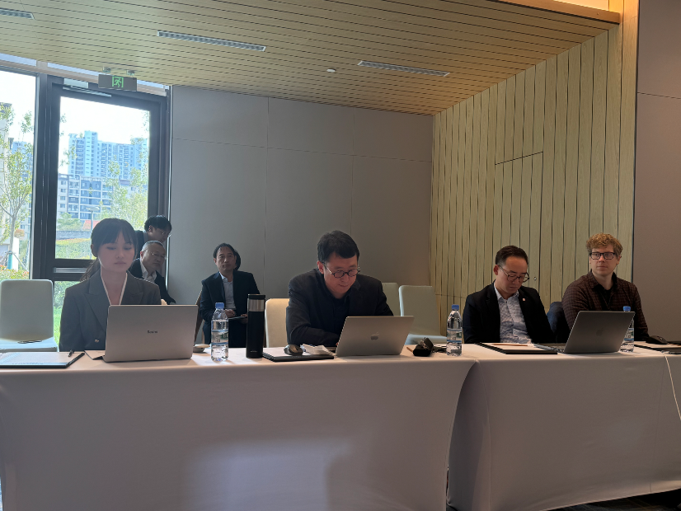
・ISO TC59 SC13 JWG14
ISO TC211と共管のWGでBIMとGISとの相互運用性（Interoperability）に関するWG
TC211の国内審議団体から、通信参加でエキスパートが出席していた。

Slide 12
TC59SC13JWG14は、AWI、NP段階の検討が4課題（中国提案）あり、BIM-GIS関係の検討がこれから発展してゆく状況

Slide 13
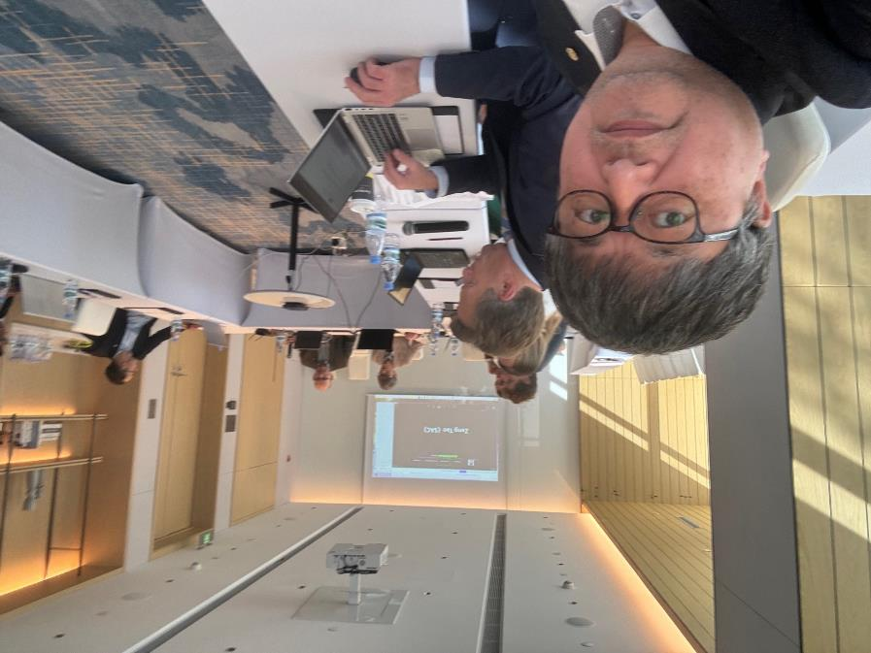
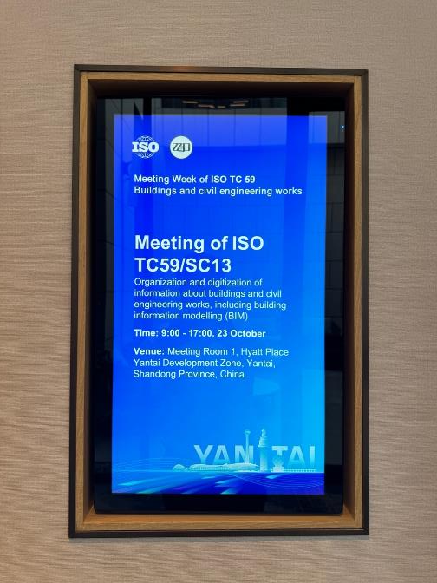
・ISO TC59 SC13 Plenary
TC59 SC13のWGの進捗管理や今後の戦略の方針を議論する会議。

Slide 14
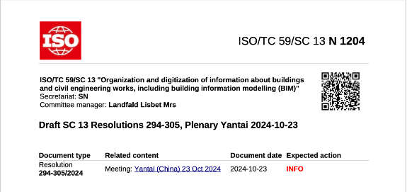
Digital Product Passport (DPP)の利用に関するワークフローのIS化についての提案が中国からあり、CEN TC442へのプロポーザルを今後行うことが承認された。

Slide 15
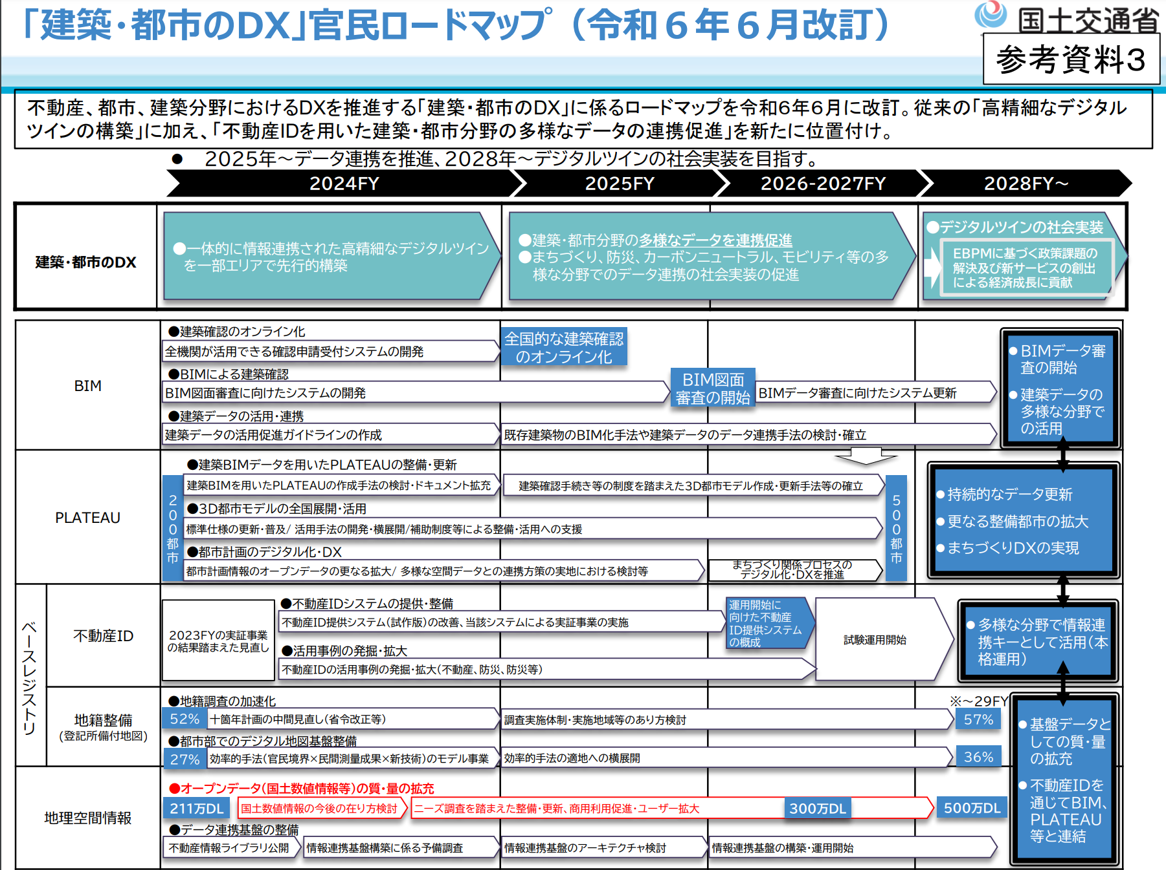
・OGC Japan Forumに寄せて
BIMとGISは、切っても切れない間柄
「建築・都市のDX」のロードマップを確実に進める必要がある。
「建築・都市のDX」官民ロードマップ（令和6年6月改訂）
https://www.mlit.go.jp/tochi_fudousan_kensetsugyo/chirikukannjoho/content/001756435.pdf

Slide 16
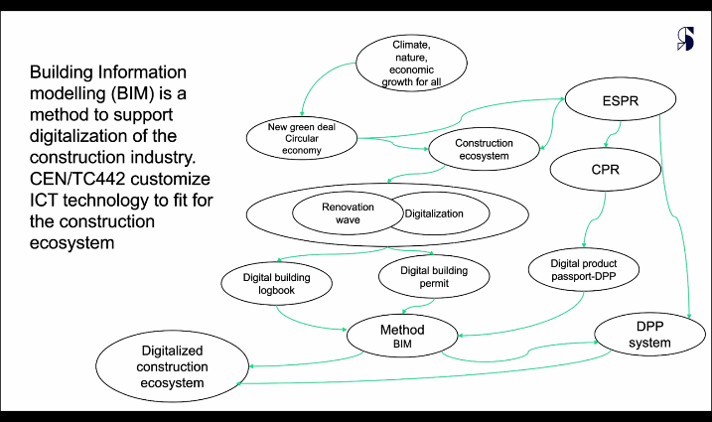
・OGC Japan Forumに寄せて
BIMとGISは、切っても切れない間柄
ISOのLiaison AがbuildingSMART International（TC59）であり、OGC（TC211）
buildingSMART InternationalのJapan ChapterがbuildingSMART Japanであり、OGCに関心のある国内検討団体としてのOGC Japan Forumの発展は、我が国の建設セクターのDXの推進に大きな力をもたらしてくれると大いに期待します。

Slide 17
ご清聴ありがとうございました。
©国立研究開発法人 建築研究所
muto@kenken.go.jp
www.kenken.go.jp

